Slide 1
Studiesucces
Reindert Westrik
Tjitske Cazemier

Slide 2
Agenda
Kader: studiesucces
Werkwijze
Aan de slag!

Slide 3
Kader: studiesucces
Studiesucces is voor ons:
Pakket maatregelen om succes voor de individuele student te bevorderen
Studiesucces is continu verbeteren.
  We werken op feiten gebaseerd
  We zetten op een structurele manier combinaties van maatregelen in monitoren deze
  We werken we bottom-up
  We staan we voor maatwerk per opleiding
  We verbinden met expertise uit onze HU (onderwijsinnovatie, OO&S, BICC etc.)
Studiesucces is beïnvloedbaar door (ingrepen op):
  Binding
  Toetsing
  Didactiek
  Organisatie van het onderwijs
Bij studiesucces gaat het om zoeken naar de optimale samenhang tussen deze (en externe) factoren.

Slide 4
Werkwijze
Volgens de DMAIC-structuur (uit Lean Six Sigma)
In een verbeterteam met docenten én studenten
Begeleiding door procesbegeleider
Afgebakend knelpunt, afgerond traject → inclusief de evaluatie!
Binnen verschillende instituten zijn nu verschillende verbeterteams actief.
Procesbegeleiders overleggen met elkaar en delen kennis, ervaringen en inzichten.
Binnen het IMT rapporteert de portefeuillehouder studiesucces de voortgang op de verschillende verbeterteams.
Define
Measure
Analyse
Improve
Control
Definiëren van het probleem
Hoe loopt het proces nu?
Identificeren van oorzaken
Verbeteren van het proces
Monitoren en verankeren

Slide 5





Beschrijven huidige situatie
Teveel uitval doordat
studenten
niet gemotiveerd zijn
Define
Measure
Analyse
Improve
Control

Slide 6
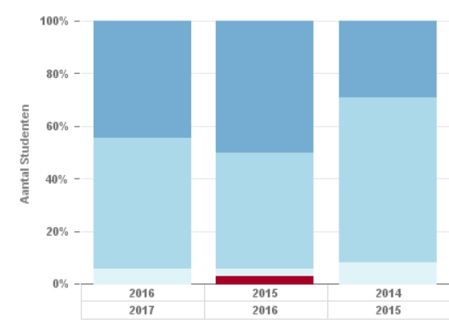
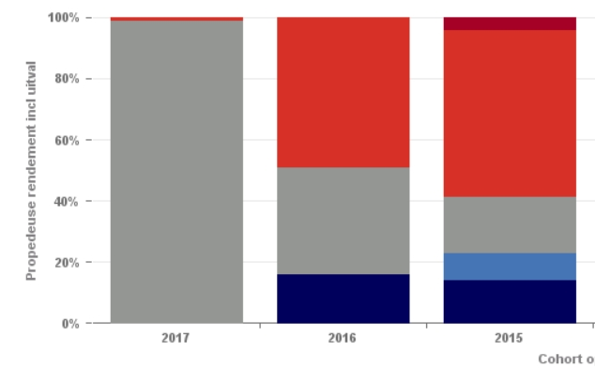
Measure
Rendementcijfers
Studievoortgang nominaal
Enquete | interviews | klasgesprek
Define
Measure
Analyse
Improve
Control

Slide 7

Identificeren oorzaken | Prioriteren
STEL DE KERN VAN HET PROBLEEM VAST
Define
Measure
Analyse
Improve
Control

Slide 8
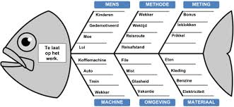
Identificeren oorzaken | Prioriteren
^{Visgraat!!}
Define
Measure
Analyse
Improve
Control

Slide 9

^{BEDENK GERICHTE INTERVENTIES}
Define
Measure
Analyse
Improve
Control

Slide 10
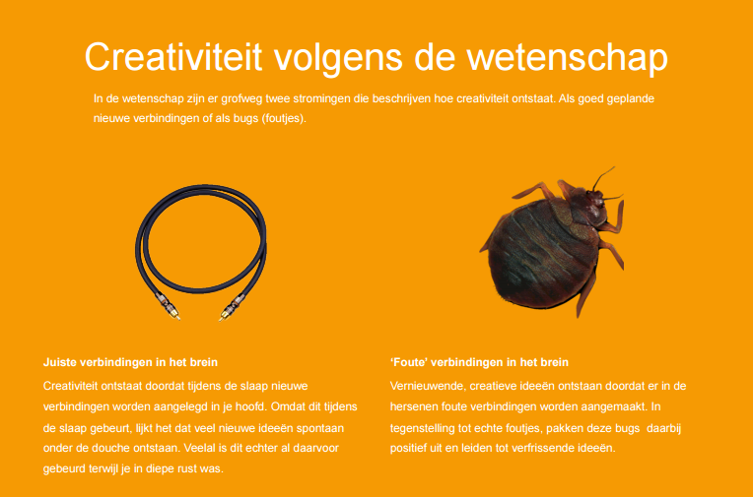

Slide 11
Brainstormen
Stel je oordeel uit – alle ideeën zijn goed, worden aanvaard en opgeschreven
Focus op kwantiteit – streef naar zoveel mogelijk ideeën
Freewheel – spring gerust van het ene idee op het andere
Hitch-hike – lift mee op andermans ideeën
Vraagstukken:
Leerproces begeleiding – hoe zorgen we ervoor dat wij (als docenten) de studenten voldoende laten oefenen zodat zij de stof echt begrijpen, de juiste balans vinden tussen aan het handje nemen en zelf doen? – hoe zorgen we ervoor dat we veel stof in een korte periode leren, direct aan staan, geen oefenachterstand oplopen?
Twee groepen 2x20 minuten.
visueel – teken je idee (20 min)
opschrijven – schrijf je idee op in steekwoorden (20 min)

Slide 12

VOER INTERVENTIES UIT EN MEET EFFECTIVITEIT
Define
Measure
Analyse
Improve
Control

Slide 13
Control
Rendementcijfers
Studievoortgang nominaal
Enquete

Slide 14


Key takeaways:
ACHTERHAAL FACTBASED DE KERN VAN HET PROBLEEM
ZET DIRECT KLEINE EN GERICHTE STAPPEN
^{LEER VAN ELKAAR}

